Slide 1
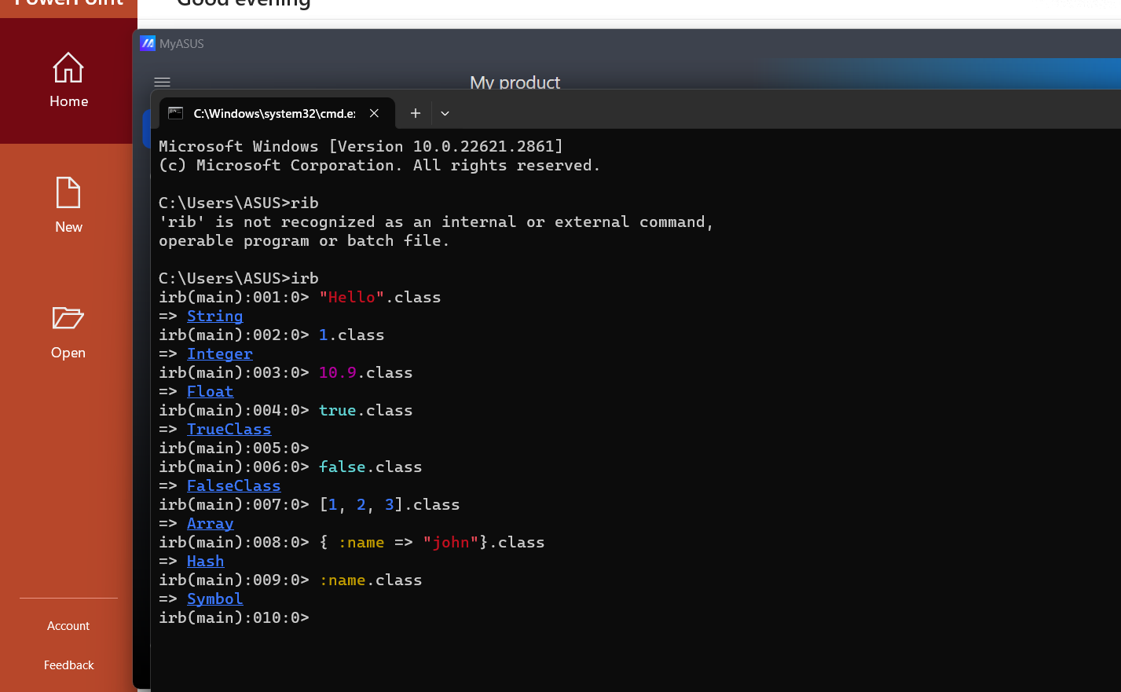
Data Types
String
Boolean (TrueClass, FalseClass)
Float
Array
Hash
Symbol ( Symbols are lightweight strings and used to represent other objects)

Slide 2
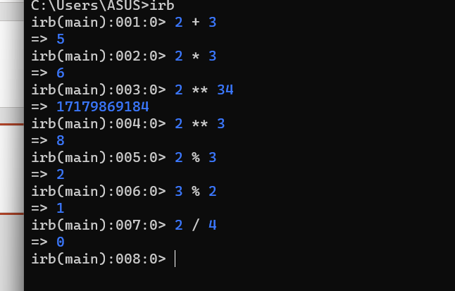
Arithmetic Operator
+ Additions
- Subtraction
* Manipulation
** Exponentiation
/ Division
% Modulus

Slide 3
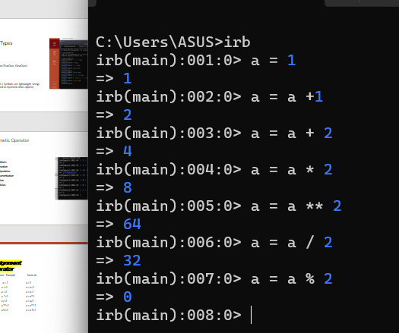
Assignment Operator
Operators Example Same As
= a = 2 a = 2
+= a +=2 a = a+2
-= a -=2 a = a-2
*= a *=2 a = a*2
/= a /=2 a = a/2
**= a **=2 a = a** 2
%= a %=2 a = a % 2

Slide 4
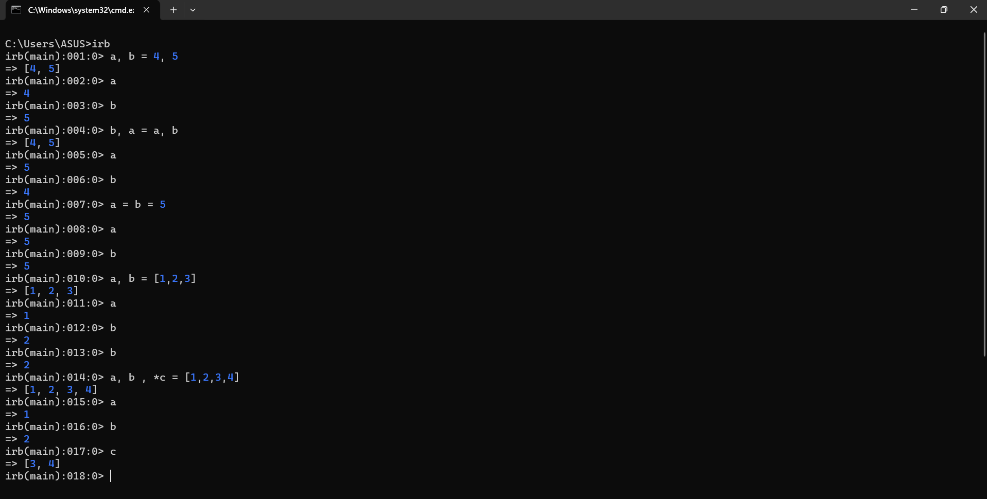
Parallel Assignment
a,b = ၄,၅ ဟု ဆိုရာတွင် assign လုပ်ထားသော array ထဲတွင် a နေရာတွင် 4 ဝင်သွားပြီး b နေရာတွင် ၅ ‌ ဝင်သွားသည်
ထိုသို assign လုပ်ရာတွင် ထူးခြား ချက်ရှိပါသည်
ပုံတွင် ပြထား သော နေရာတွင်
a,b = [1,2,3] ဟု ဆိုရာတွင် ၁ နှင့် ၂ အတွက် a,b တို့အသီးသီး နေရာယူ သွားကြသော်လည်း 3 အတွက် မူ မည်သည့် variable မျှ assign ယူသွားခြင်း မရှိတော့ချေ
အထက် ပါ ပြဿနာ ကို ဖြေရှင်းနိုင်သော နည်းလမ်း ရှိပေသည် ယင်းမှာ
a,b, * c = [1,2,3,4] ဆိုသော variable ၃ ခုဖြင့် assign လုပ်ခဲ့သော်လည်း a,b သည် နေရာ အသီးသီး ယူသွား ကြပြီး *c ဟု assign လုပ်ထားသော ကြောင့် c သည် လက်ကျန် array အတွင်းရှိ အခန်းများအား နေရာယူသွားကြပေသည်

Slide 5
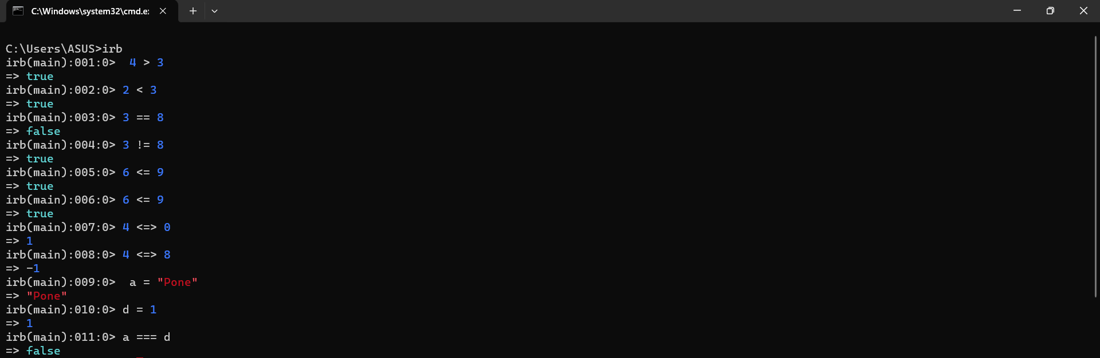
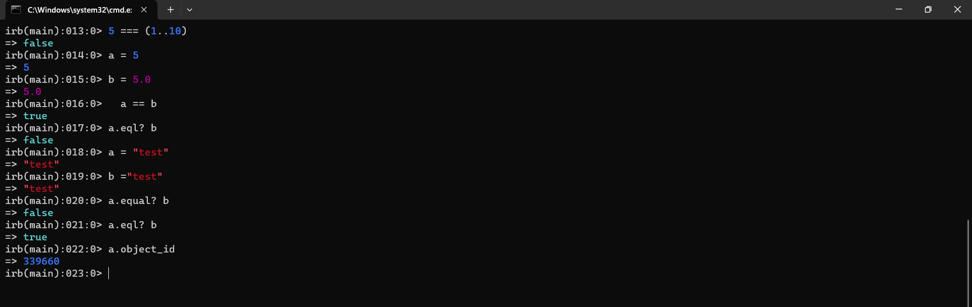
Comparison Operators
> Greater Than
< Less Than
>= Greater Than Equal
<= Less Than Equal
<=> Combined Comparison
=== Case Equality
.eql? Check the same type and value (It checks if the values and types of two objects are the same.)
equal? Check the same object_id (It checks if two objects are the same object in memory.)

Slide 6
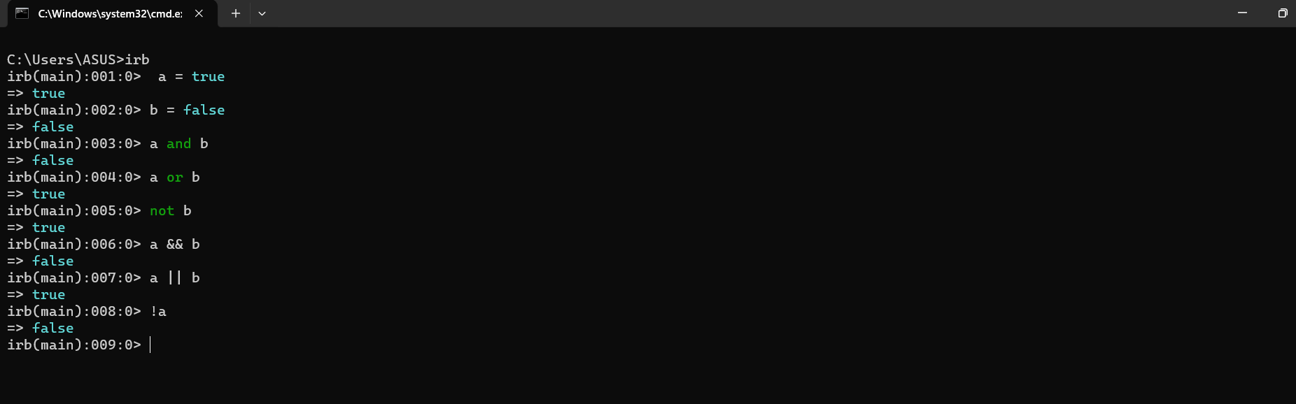
Logical Operators
and True If both operands are true
or True if either operands are true
not Ture if operands is false
&& True if both operands are non-zero
|| True if either of the operands are false
! True if operand is false

Slide 7
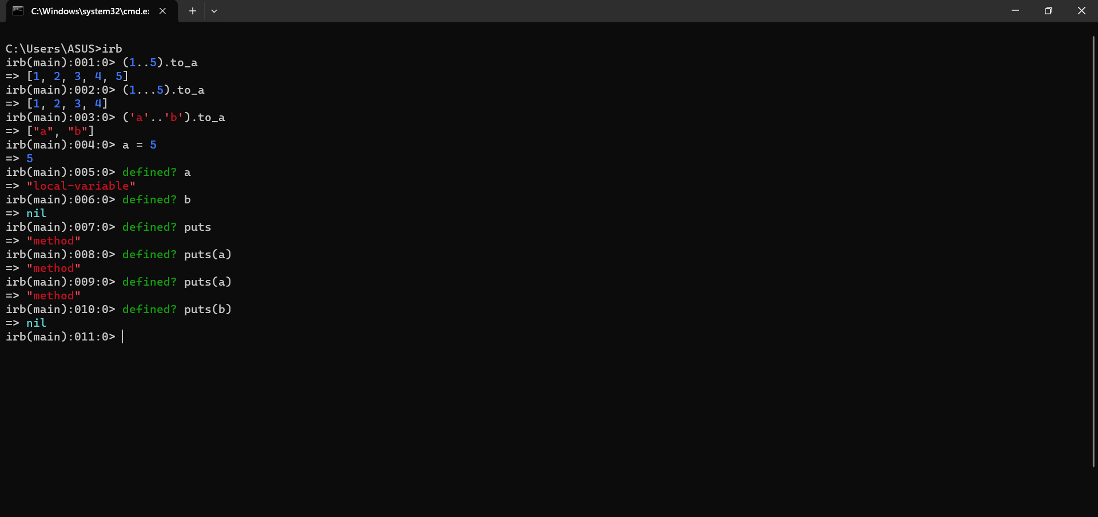
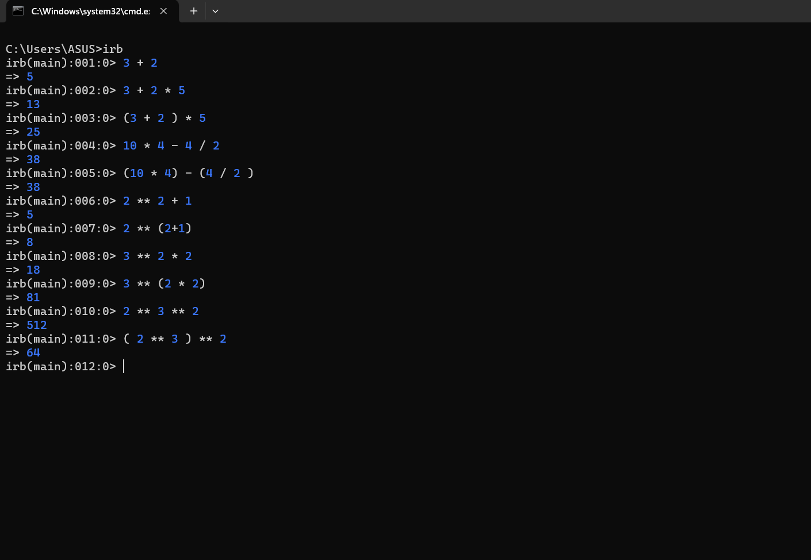
Special Operators and Ordering Operator
(1..5) တွင် ၁ မှ ၅ ဟု ဆို လိုပြီး (1…5) တွင် ၁ မှ ၄ နေရာ ထိသာ ဖော်ပြသည် .to_a ဟုသည် မှာ to array ဖြစ်ပြီး ယင်းနေရာတွင် များစွာ သော operator များ ပါဝင်နိုင်ပါသည်
Eg. .to_a, .to_arr, .to_c, .to_f, .to_enum, .to_s, .to_str, .to_sym, .to_i, .to_r.. စသဖြင့် ရှိပါသည်
Ordering Operator ဆိုသည်မှာ ပုံတွင် ဖော်ပြထားသည့် အတိုင်း () ဟူ သော မပါ ပါ က သင်ချာ သဘောတရားအတိုင်း ကွန်ပြူတာမှ လုပ်ဆောင်ပေးသွား သော်လည်း () ပါ က ယင်းအတွင်း ရှိ အရာ များကို သာ ဥ◌ီးစွာ လုပ်ဆောင်စေပြီးမှ သာ ကျန်သည် အရာ များကို လုပ်ဆောင်စေပါသည် တစ်နည်းအားဖြင့် () ကို main character အဖြစ် လုပ်ဆောင်စေသည်

